Slide 1
Az élelmiszer-biztonság aktuális kérdései
Dr. Pleva György

Slide 2
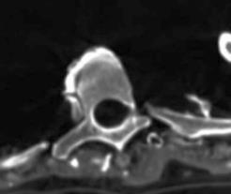
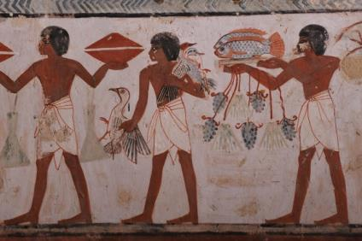
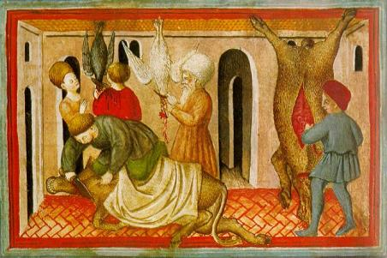
Az élelmiszer-biztonság korokon átívelő fogalom
Az élelmiszer-ellenőrzés története
Eredete:
Vallási gyökerű szabályozások (vallási tilalmakban)
Ókori Egyiptom (papok vizsgálták meg az áldozati állatokat, amelyeket azután elfogyasztottak.)
múmiák hasfalában Trichinella
Zsidó és iszlám vallás
elterjedtebb sertésbetegségek
trópusi időjárás miatt vérfogyasztás tilalma
A rituális vizsgálat során megkülönböztették az alkalmas (kóser) és a tisztátalan (trefa) húst.
Az iszlám ugyanezt „halal” és „haram” fogalmakkal illeti.
A higiénia szót a görög kultúra teremtette meg. Higieia istennő a görög mitológiában az egészség istenasszonya.
Az élelmiszer-ellenőrzés története
1

Slide 3
Középkori, kora újkori fejlődés
Korai középkori pápai rendelet szerint a sertéshúst és -szalonnát csak főzés után volt szabad fogyasztani.
A beteg, elhullott állatok húsának fogyasztását tiltották.
⇨nagy jelentőségű rendelkezések, szinte megfelelnek a mai húsvizsgálati elbírálás alapjainak.
Céhek felügyelete alatti húslátók (XIII. sz.)
Céhlevél – forgalmazási szabály (1573)
Helyhatósági szabályozások
Piacon minőség ellenőrzése
Vizsgálati előírások kidolgozása (1792)
Tolnay Sándor – Pesti Egyetem Orvosi Kar Állatgyógyászati Tanszék és Állatgyógyintézet
Húsvizsgálat életbelépése – III. Nemzetközi Állatorvosi Kongresszus, Zürich (1862)
Az élelmiszer-ellenőrzés története
Az élelmiszer-ellenőrzés története
2

Slide 4
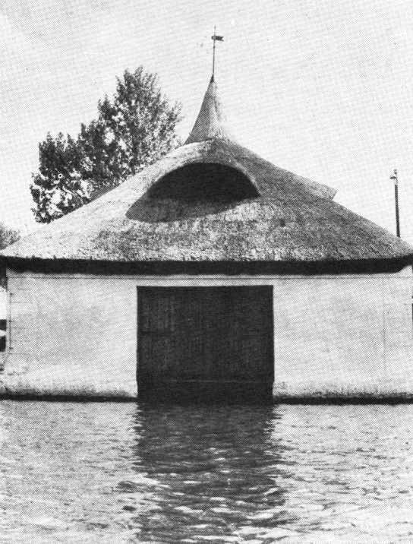
A tatai tó partján a víz fölé épített műemlék vágóhely a 18. század közepéről
Az élelmiszer-ellenőrzés története
Céhlevél 1840-ből
Forrás: Biró Géza (2014), Élelmiszer-higiénia, Agroinform Kiadó
Az élelmiszer-ellenőrzés története
3

Slide 5
XIX-XX. századi előrelépések Magyarországon
1876. évi XIV. törvény a közegészségügyről rendelkezik a húsvizsgálatról
1874-1881 Zlamál Vilmos, 1882-1888 Azary János, majd Hutyra Ferenc oktatja a hússzemlét
1888: a szervezett állategészségügyi szolgálat létrejötte -Előírásokat tartalmaz a ragadós betegségek megelőzésére. -Közfogyasztásra szánt állatokat állatorvos vagy vágatási biztos vizsgálja. Községeknek gondoskodni a húsvizsgálatról.)
1890. évi 37.485 sz. FM szabályrendelet: csak állatorvos jelenlétében vágható le közfogyasztásra állat
Az élelmiszer-ellenőrzés története
A bakteriológiai nagy felfedezések kora után az 1900-as években a drezdai Richard Edelmann, a berlini Eugen Fröhner és a stuttgarti Robert von Ostertag professzorok teremtették meg és alakították ki a német húsvizsgálati szabályokat, amelyek még ma is az európai modern húsvizsgálat alapjait képezik.
Az élelmiszer-ellenőrzés története
4

Slide 6
XIX-XX. századi előrelépések Magyarországon
1891-től a vágóhídi gyakorlat, 1906-tól a hússzemle és a tejhigiénia oktatása
Az 1908. évi 54.300 FM sz. rendelet a húsvizsgálat végrehajtására egységes szabályozást adott ki.
vágóhidak működését, a vágás, a húsvizsgálat, a húsfeldolgozás, a vásárcsarnoki, piaci húsforgalmazás feltételeit.
meghatározza a húsvizsgálati elbírálás szabályait. A húsvizsgálatot a községek feladatává teszi és azt a területén lévő állatorvosok végzik. Intézkedik a rendelet a hatósági húsboltról, annak kezelési módjáról és a nyerészkedés kizárásáról.
1949 önálló élelmiszerhigiéniai tanszék
Az élelmiszer-ellenőrzés története
Az élelmiszer-ellenőrzés története
5

Slide 7
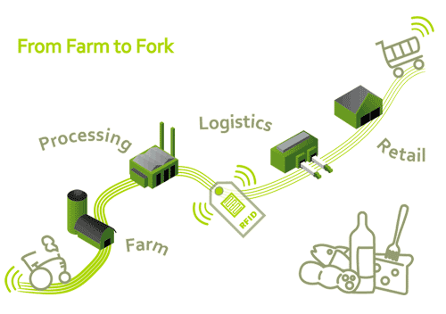
Jelenkori szabályozások alakulása
1976. évi IV. törvény
1988. évi IV törvény
1995. évi XC. törvény
EU Higiéniai csomag
Hatósági állatorvos szerepe és feladatai
2005. évi CLIX. törvény
2008. évi XLVI. törvény
Egységes, az élelmiszerlánc minden területét lefedi
Az élelmiszer-ellenőrzés története
Uniós szabályozások:
Az Európai Parlament és a Tanács 178/2002/EK rendelete az élelmiszerjog általános elveiről és követelményeiről, az Európai Élelmiszerbiztonsági Hatóság létrehozásáról és az élelmiszerbiztonságra vonatkozó eljárások megállapításáról
Az Európai Parlament és a Tanács 852/2004/EK rendelete az élelmiszerhigiéniáról
Stb.
Az élelmiszer-ellenőrzés története
6

Slide 8
A globalizáció, a világkereskedelem, az élelmiszerpiac felszabadítása, az ezekkel járó hatások felismerése új élelmiszerbiztonsági rendszer kialakítását követelte ki
Az élelmiszerbiztonság egyik célja napjainkban a megosztott felelősség
^{Paradigma-váltás}
HATÓSÁG
Fogyasztók, vásárlók
Előállítók forgalmazók
Szemléletváltás
Kommunikáció
Segítségnyújtás
^{Paradigmaváltás}
8

Slide 9
^{ÉLBS}
Az élelmiszerlánc-biztonság jövőjét meghatározó program (2013-2022)
A folyamatos ellenőrzési szemléletet költséghatékonyabb megközelítések váltják fel
Cél
Az élelmiszerláncban előforduló kockázatok közvetlen kezelése
Az élelmiszerekkel kapcsolatba kerülő személyek (előállítók, forgalmazók, vállalkozók, fogyasztók) tudásszintjének javítása
^{ÉLBS}
9

Slide 10
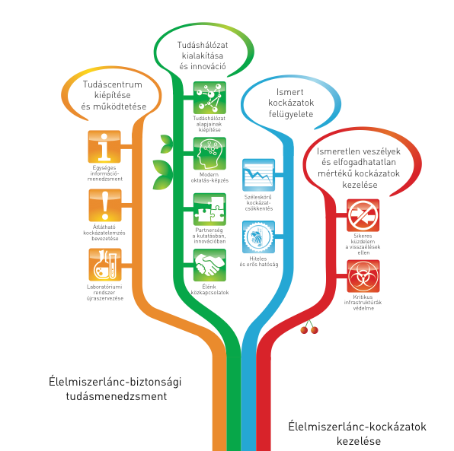
^{ÉLBS}
2 pillér
Élelmiszerlánc-biztonsági tudásmenedzsment
Élelmiszerlánc-kockázatok kezelése
4 stratégiai cél
11 tematikus program
^{ÉLBS}
10

Slide 11
^{ÉLBS}
11 tematikus program
^{ÉLBS}
11

Slide 12
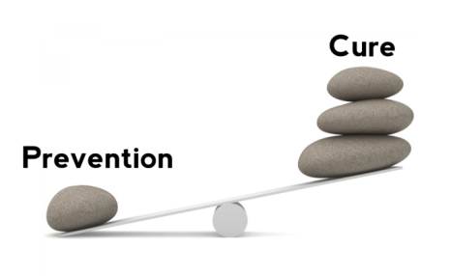
Tudáscentrum kiépítése és működtetése
Tudáshálózat kialakítása és innováció
Ismert kockázatok felügyelete
Ismeretlen veszélyek és elfogadhatatlan mértékű kockázatok kezelése
^{ÉLBS}
Ellenőrzés alapú élelmiszerbiztonság
Proaktív, audit alapú megelőzés
Végtermék ellenőrzés
Folyamat ellenőrzés
^{ÉLBS}
12

Slide 13
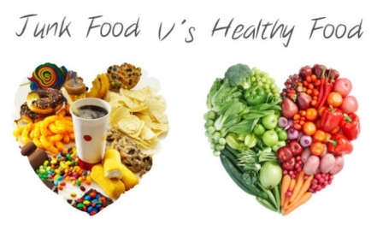
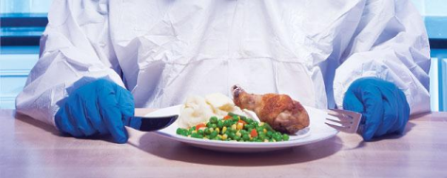
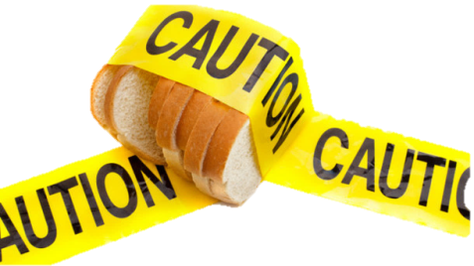
^{ÉLBS}
Nem lehet önállóan kezelni az élelmiszer-biztonság kérdését
Hiszen számos ponton kapcsolódik az élelmiszer-minőség és – egészségesség területéhez
Egészségesség
Minőség
Biztonság
^{ÉLBS}
13

Slide 14
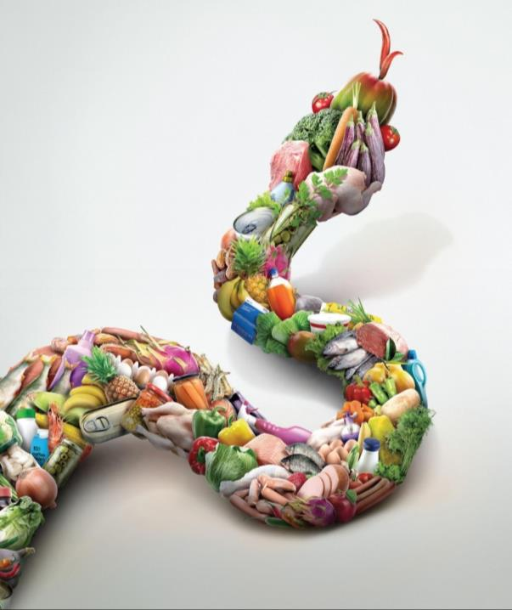
Ismeretlen veszélyek és új kihívások
természeti hatások
szándékos visszaélések
tisztességtelen piaci magatartás
új előállítási és kereskedelmi formák elterjedése
amelyeket csak a hagyományos ellenőrzési
rendszerekkel alapvetően nem lehet kézben tartani.
Ismeretlen veszélyek és új kihívások
14

Slide 15
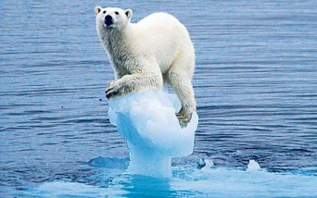
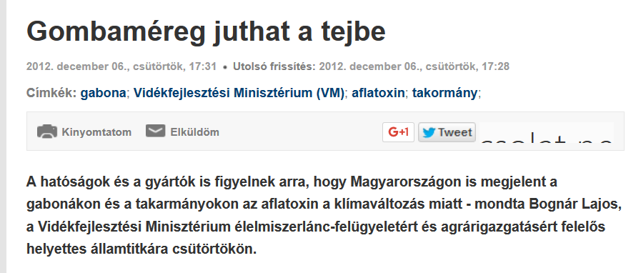
természeti hatások
éghajlatváltozások (hó- és fagymentes telek, aszályos nyarak)
toxinok okozta élelmiszerbiztonsági problémák növekvő száma
(aflatoxin jelenléte takarmányban, élelmiszerekben)
Ipari balesetek: fukusimai atomerőmű-baleset 2011.
Ismeretlen veszélyek és új kihívások
Ismeretlen veszélyek és új kihívások
15

Slide 16
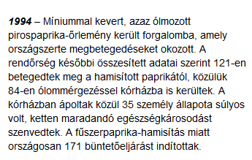
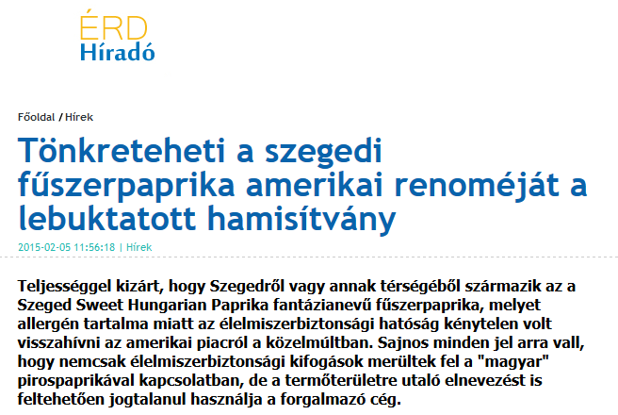
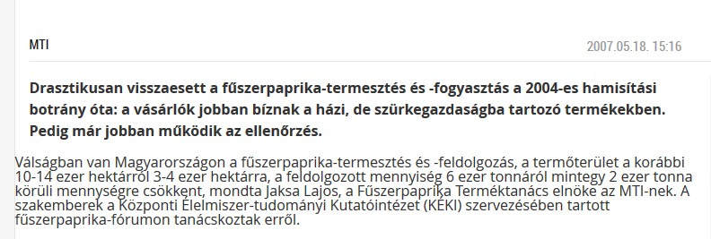
szándékos visszaélések
Fűszerpaprika
Ismeretlen veszélyek és új kihívások
Ismeretlen veszélyek és új kihívások
16

Slide 17
szándékos visszaélések
Ismeretlen veszélyek és új kihívások
Méz:
„Semmi féle terméket nem hamisítanak olyannyira, mint a mézet, mely annál alkalmasabb erre, mivel a fogyasztó közönség – dacára, hogy a hamisított méz rendesen rossz minőségű – alig ismeri föl.”„Ilyen célra többnyire burgonya, répa és keményítőszörpöt - melynek előállítása igen olcsó, s ezért a méz árát nagyon nyomja- használják.” (Báró Ambrózy Béla 1896, A méh)
Extra szűz olívaolaj
Ismeretlen veszélyek és új kihívások
17

Slide 18
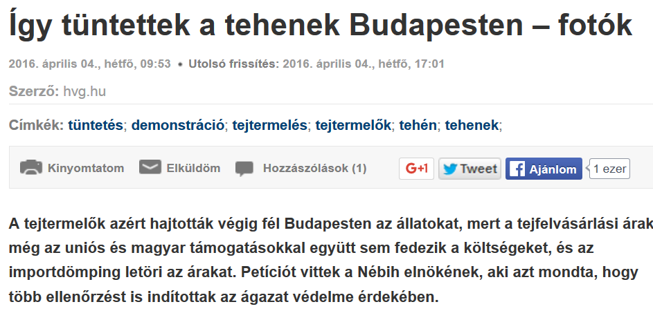
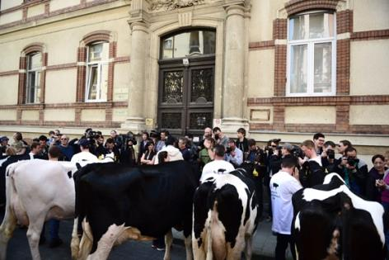
tisztességtelen piaci magatartás
hazai érdekek védelme
terméktanácsok és szakmaközi szervezetek támogatása
negatív hatások a hazai termékek eladásaira
(pl. magyar és külföldi tejek árképzésének különbsége)
Ismeretlen veszélyek és új kihívások
Ismeretlen veszélyek és új kihívások
18

Slide 19
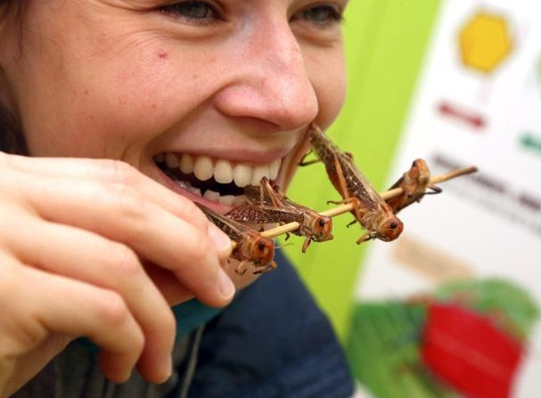
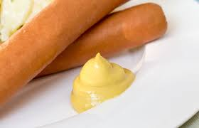
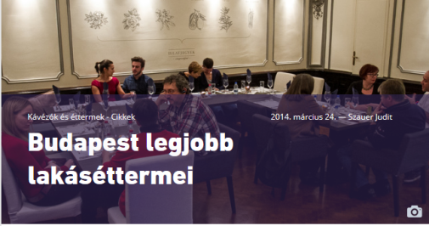
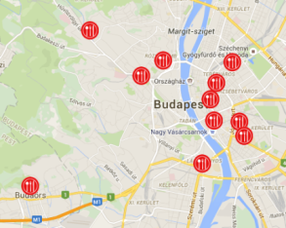
új előállítási és kereskedelmi formák elterjedése
nanoélelmiszerek, műhús, rovar fogyasztás
(Új élelmiszerek, „Novel Food”, EU szabályozás)
Ismeretlen veszélyek és új kihívások
@-kereskedelem, dobozrendszer, lakásétterem (megfelelő szabályozás, új ellenőrzési módszerek kialakítása)
Ismeretlen veszélyek és új kihívások
19

Slide 20
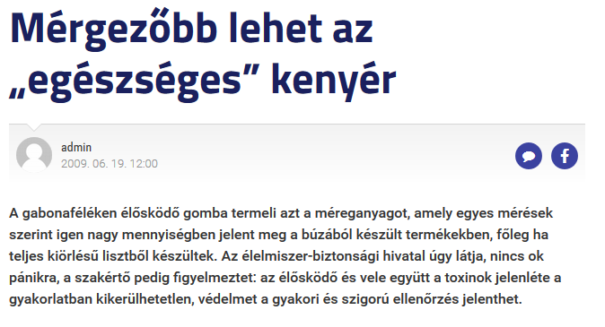
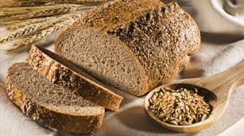
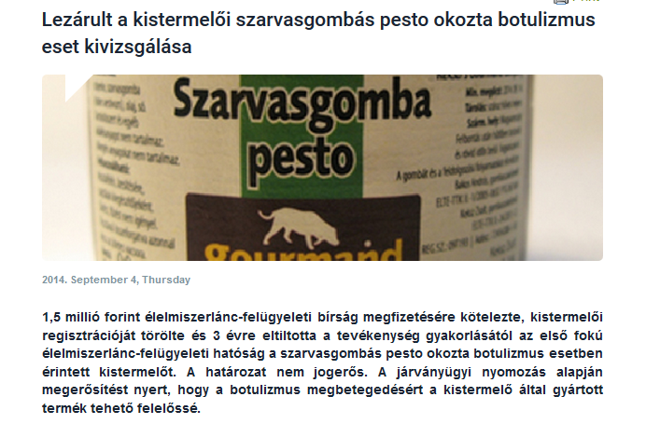
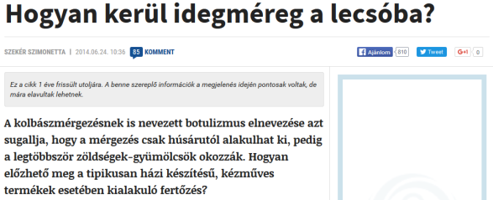
hagyományos tartósítási és elkészítési eljárások „megreformálása”
Teljeskiőrlésű élelmiszerek
Cukor helyett édesítőszerek, só csökkentése → tartósítószerek?
Új eljárások (pesto botrány)
Ismeretlen veszélyek és új kihívások
24.hu
http://palyazatfigyelo.info
Ismeretlen veszélyek és új kihívások
20

Slide 21
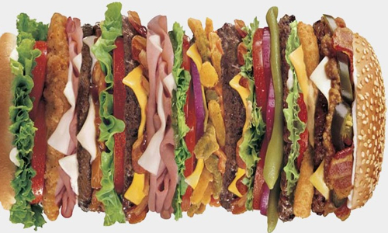
^{Az élelmiszerlánc komplexitása}
Az élelmiszerbiztonság eseményei azt mutatják, hogy
a termelési lánc összetettsége (a farmtól az asztalig),
- a fogyasztói csoportok érzékenysége (csecsemőktől az idősekig),
a helyi érdekek védelme megköveteli, hogy a lánc felügyelete ne csupán a szigorodó szabályozások formális betartására korlátozódjon.
^{Az élelmiszerlánc komplexitása}
21

Slide 22
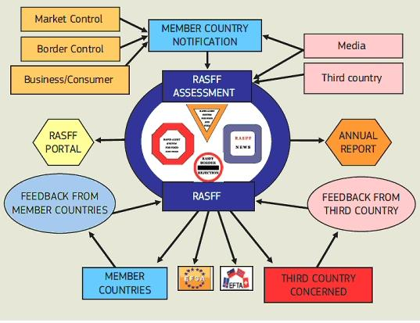
^{Nemzetközi rendszerek}
EU tagországokban működő, az élelmiszerekre és a takarmányokra vonatkozó gyorsvészjelző rendszer
A rendszeren keresztül jelentik a tagállamok a Bizottságnak az élelmiszerekből és takarmányokból származó, az emberi egészséget közvetve vagy közvetlenül érintő veszélyt.
Riasztás (salmonella kebapban)
Információ (nem engedélyezett színezék kandírozott narancsban)
Hír (norovírus eperben)
Határvisszautasítás (határon történt mintavétel eredményét követő bejelentés pl: aflatoxin szerecsendióban)
Harmadik országot érintő bejelentés esetén az INFOSAN közreműködik.
^{Nemzetközi rendszerek}
22

Slide 23
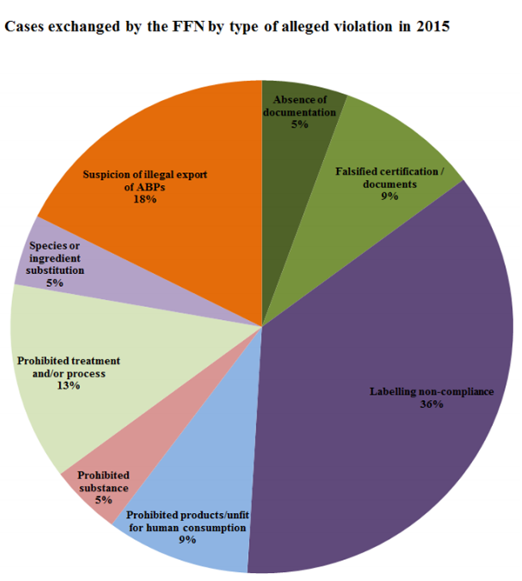
Food Fraud Network
^{Nemzetközi rendszerek}
Élelmiszerhamisítással kapcsolatos információs hálózat, amely a határon átnyúló élelmiszerhamisítással kapcsolatos ügyek információcseréjét biztosítja. (IT rendszere: AAC)
Célja: közös fellépés a mezőgazdasági és élelmiszeripari termékek hamisításával szemben.
A legfőbb különbség a RASFF és az FFN között az, hogy a RASFF-al szemben az FFN olyan ügyekkel foglalkozik, amik egészségügyi kockázattal nem járnak és kimerítik az élelmiszerhamisítás definícióját (vagyis szándékos és profitszerzési célzatú ügyek).
Nemzeti kontakt pont NÉBIH ÉTbI
^{Nemzetközi rendszerek}
23

Slide 24
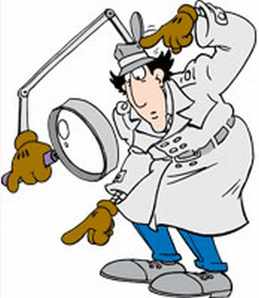
Létesítmények terv szerinti ellenőrzése - előállító, kereskedelem, vendéglátás
Termékellenőrzés, mintavétel - helyszínen, laboratóriumban
Célellenőrzések pl. komplex tejpiaci ellenőrzés, harmadik országból
származó mézek ellenőrzése
Eseti ellenőrzések
Nemzetközi rendszereken keresztül érkező bejelentések
NÉBIH „Zöldszám” - napi 24 órás szolgáltatás, gyors ügyintézés, jelentési rendszer, adatok zártan történő kezelése, bejelentők tájékoztatása
NÉBIH Navigátor
NÉBIH KÜI
A létrehozott központi ellenőrzési csoport a hivatal teljes hatáskörében hajt végre ellenőrzéseket olyan kiemelt ügyekben, ahol csalás, hamisítás, nemzetközi, vagy több megyét érintő kivizsgálás szükségessége, illetve nagyszámú fogyasztó egészsége veszélyeztetésének gyanúja merül föl.
^{Ellenőrzések}
^{Ellenőrzések}
24

Slide 25
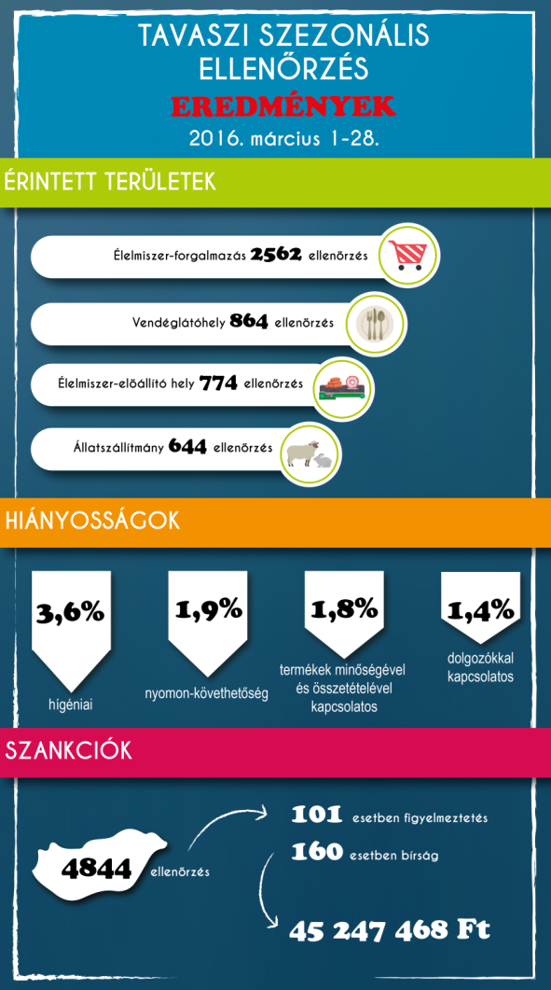
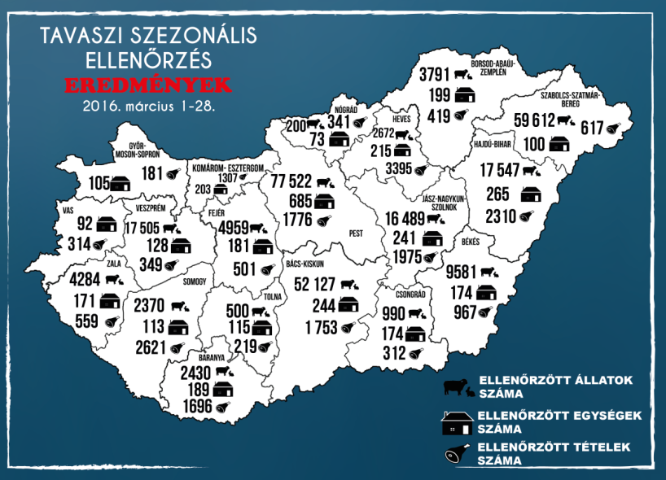
Tavaszi szezonális ellenőrzés 2016.
^{Ellenőrzések}
^{Ellenőrzések}
25

Slide 26
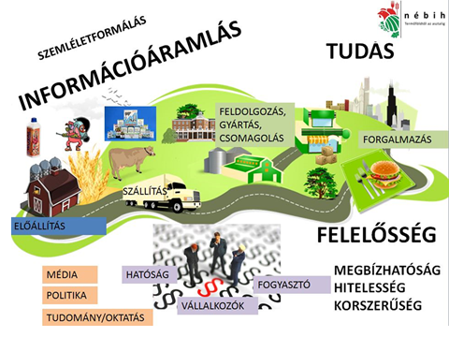
Az ellenőrzéseken túl….
^{Ellenőrzések}
^{Ellenőrzések}
26

Slide 27
Egyes feladatok megvalósítása során nem érhető el eredmény úgy, ha csak egyes elemekre fókuszálunk, sokszor több szakterület összefogása, összehangolt adatgyűjtése, majd intézkedése szükséges.
A programok célja
Mintavételek
a felmérések eredményeként feltárt hamisítási arány jelentős csökkenése
több működő rendszer felállítása, látható eredmény elérése a mézhamisítás elleni küzdelemben
laboratóriumi módszerek fejlesztése
eredettérkép fejlesztés
oktatás
A NÉBIH által indított projektek keretén belül keressük azokat a lehetőségeket, amelyek egyértelmű eredményt adnak a hamisítás kiküszöbölésére.
^{NÉBIH Projektek}
^{NÉBIH Projektek}
27

Slide 28
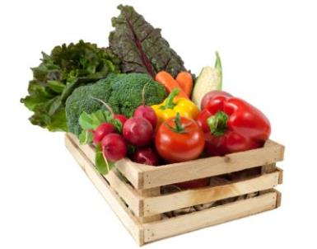
Internetes kereskedelem
Üzlettel
Üzlet nélkül
Szolgáltatásként
Kuponos értékesítés
Dobozrendszer
Pick-pack pont
Web-box
Új értékesítési módszerek vizsgálata, ellenőrzése
Új értékesítési módszerek vizsgálata, ellenőrzése
28

Slide 29
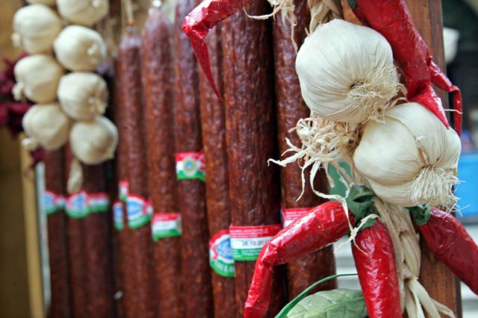
Öko
Eredetjelző
Magyar termék
Kiváló Magyar Élelmiszer
^{Működő minőségi rendszerek}
^{Működő minőségi rendszerek}
29

Slide 30
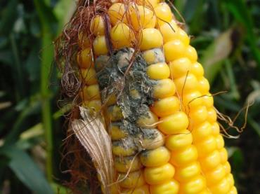
Adalékanyagok
Antibiotikum
Növényvédőszer
Besugárzás
(De NEM mentes!)
^{Ökológiai gazdálkodás}
Toxinok
^{Ökológiai gazdálkodás}
30

Slide 31
Naponta 1,5-2 millió étkező
többségük gyermek és kiszolgáltatott
– gyenge érdekérvényesítés
4.525 főzőkonyha
5336 tálalókonyha
Összesen : 9861 helyszínen
Nő a kiszállítással ellátottak aránya
Fokozatosan romlik a minőség
Elégedetlen, egyre hangosabb fogyasztók és társadalom
Legnagyobb probléma a minőség hiánya, és az egysíkú „választék”
Gyereknél korai lemorzsolódás, éhezés, pazarlás
Felnőtteknél elégedetlenség, rossz hangulat.
^{Közétkeztetés}
Főzőkonyhák száma csökken,
Tálalókonyhák száma nő
Hosszú ellátási lánc
Olcsó külföldi alapanyagok
Konzervek
Évtizedek óta változatlan technológia és kínálat
^{Közétkeztetés}
31

Slide 32
Problémák
^{Közétkeztetés}
Közbeszerzések és szolgáltatók árversenye, elszámolási árak
Elavult technológia, túlfőzött, túlbiztosított ételek, elhúzódó készen tartás
Rossz ízek, ízléstelen tálalás, rossz étkezdei környezet, motiválatlan személyzet
Fogyasztók, élelmiszerlánc szereplők,
döntést hozók
Rossz ételkészítés
Alacsony fogyasztási kedv
Rossz alapanyag
Tudatlanság
Rossz minőség, elégedetlen fogyasztók, hulladék
Meghatározzák a beavatkozási pontokat
^{Közétkeztetés}
32

Slide 33
Megbetegedettek megoszlása előfordulási hely szerint, 2015.
^{Közétkeztetés}
N=1416
^{Közétkeztetés}
33

Slide 34
Az események számának megoszlása előidéző tényezők szerint, 2015
^{Közétkeztetés}
N= 47
^{Közétkeztetés}
34

Slide 35
2015-ben nyilvántartott élelmiszer eredetű megbetegedések, kórokok szerint
^{Közétkeztetés}
^{Közétkeztetés}
35

Slide 36
Visszakanyarodva az előadás elején elhangzottakra, remélem sikerült rávilágítanom, miért nem rekedhet meg az élelmiszer-biztonság területén ténykedő állatorvos a húsvizsgálatnál, az állat(ról emberre terjedő) betegségek megelőzésénél és gyógyításánál.
A húsvizsgáló baromorvos nem foglalkozott a vitustánc-járványok okaival és áldozataival.
Ez napjainkban nem engedhető meg.
Az élelmiszerláncban fellépő bármely kockázat, vagy hatás olyan szakemberek összehangolt munkáját követeli meg, akik tudásuknál és képzettségüknél fogva képesek átlátni az összefüggéseket, megtalálni a száraz adatok közötti kapcsolatot, ezekből kiszűrni az emberi egészség védelméhez szükséges információkat és ezt komplex, hatékony rendszerre tudják szintetizálni.
^{Összefoglalás}
^{Összefoglalás}
36

Slide 37
Köszönöm a figyelmet!
Dr. Pleva György

